Slide 1
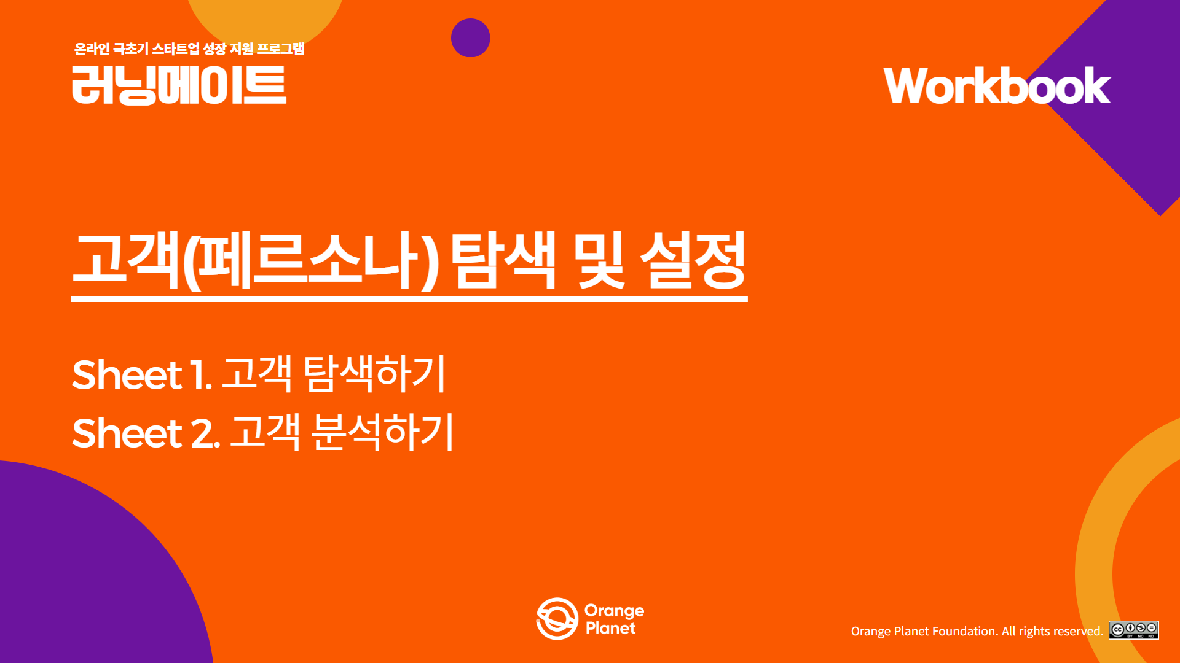

Slide 2
1.고객 페르소나 탐색하기
[행동특성]
항목 | 내용
라이프스타일 | 재택근무중심, 오전에 카페 형 분위기 선호
디지털활용 | 배달앱, 인스타 그램, 마켓 컬러등 이용활발
소비성향 | 건강, 프리미엄,소확행 지향
자주이용하는채널 | 인스타그램, 네이버블로그, 카카오톡
[인구통계학적특성]
이름 | 김지연
나이/성별 | 34세/여성
직업 | 프리랜서 마케터
가족구성 | 기혼, 아이1명
거주지 | 서울 송파구 아파트
월소득 | 약 400만원
[심리적특성]
항목 | 내용
주요 니즈 | 갓구운 신선한빵을 집앞까지 편하게 받기
페인포인트 | 줄서기 싫고, 아이랑 외출이 불편함
기존 서비스 불만 | 배달시 빵이 눅눅하거나, 시간 예측 불가

Slide 3
1.케이스1 고객= 사용자= 문제당사자
[기대(Needs & Expectations)]
신선도 | 갓 구운 빵이 따듯한 상태로 배달되길 바람
편리함 | 앱이나 웹에서 간편하게 주문, 예약 가능하길 원함
시간 절약 | 출근 전, 주말 브런치 등 빠르게 받길 기대
다양성 | 동네 인기 빵집이나 한정 메뉴까지 선택 가능하길 원함
퀄리티 | 포장, 맛, 리뷰 등에서 프리미엄 서비스 기대
[불편(Pain points)]
유형 | 불편내용
물리적 불편 | 인기 베이커리에 , 줄 서야 하고, 멀리 가야함
시간 부족 | 아침이나 주말에 빵사러 나갈 시간이 없음
육아, 출퇴근 | 아이를 데리고 외출이 어렵거나, 퇴근 후 이미 매장 마감
신선도 문제 | 기존 배달은 빵이 눅눅하거나 포장 상태가 좋지 않음
정보 부족 | 어디 빵집이 맛있는지, 언제 빵이 나오는지 알기 어려움
[특징(Persona Traits)]
연령대 | 20대 후반~40대 초반(특히 30대 여성 비중 높음)
생활패턴 | 재택 근무자, 육아맘, 1인 가구, 바쁜 직장인
소비 성향 | 프리미엄, 소확행, 편리함 우선
디지털 친화도 | 배달앱, 눈, 온라인 커머스 사용 능숙
콘텐츠 영향 | 인스타 그램, 블로그 후기, 빵관련 콘텐츠에 민감하게 반응
주요 사용 시간대 | 아침(출근전), 점심직후, 주말 오전

Slide 4
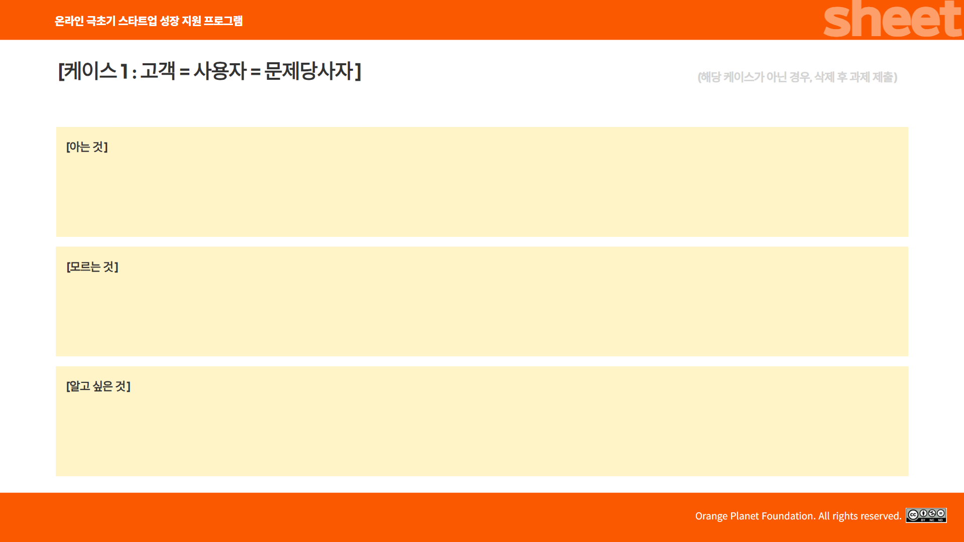
주요 고객층은 30~40대 여성, 재택 근무자, 육아맘, 1인 가구등
소비성향 소확행,프리미엄, 편리함 중시
페인포인트는 긴줄, 매장거리, 시간 부족, 빵 신선도 문제
기대 니즈는 빠르고 신선한 배달, 예약가능, 맛있는 동네 빵집 연결
사용채널은 배달앱, 인스타 그램, 마켓컬리등 디지털 친숙함
사용 시간대는 주로 아침/ 주말 오전, 또는 브런치 시간대
배송료/프리미엄 가격에 어느 정도까지 수용 가능한지
주1회 이상인지, 가끔 기분 전환용 인지
어떤 요소가 이탈 없이 반복이용으로 이어가는지
고객별로 선호하는 빵종류(예: 크루아상 vs단팥빵)
특정 베이커리 선호가 있는지 여부
무엇이 구매클릭을 유도 하는가?(브랜드 ,포장,후기,배송시간 등)
시간 예약 vs 빠른 배달 중 선호는?
반복 이용하게 만드는 핵심가치는 무엇인가?
고객은 이 서비스를 쓰지 않을때 어떤 선택을 하는가?(직접 구매?다른배달앱)
어떤 혜택(첫 구매할인, 묶음할인등)이 가장 반응이 좋은가?

Slide 5
